Slide 1


LỚP
10
HÌNH HỌC
Chương 3: PHƯƠNG PHÁP TỌA ĐỘ TRONG MẶT PHẲNG
BÀI 1: PHƯƠNG TRÌNH ĐƯỜNG THẲNG
I
VECTƠ CHỈ PHƯƠNG CỦA ĐƯỜNG THẲNG
II
PHƯƠNG TRÌNH THAM SỐ CỦA ĐƯỜNG THẲNG
III
VECTƠ PHÁP TUYẾN CỦA ĐƯỜNG THẲNG
IV
PHƯƠNG TRÌNH TỔNG QUÁT CỦA ĐƯỜNG THẲNG
V
VỊ TRÍ TƯƠNG ĐỐI CỦA HAI ĐƯỜNG THẲNG
VI
GÓC GIỮA HAI ĐƯỜNG THẲNG

Slide 2
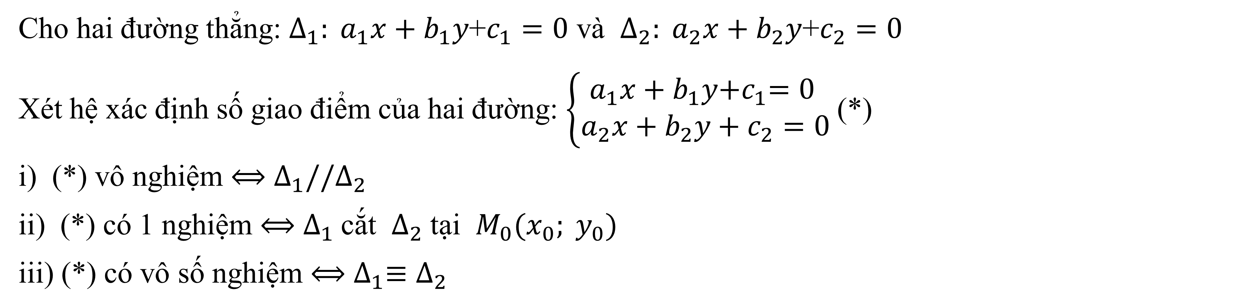
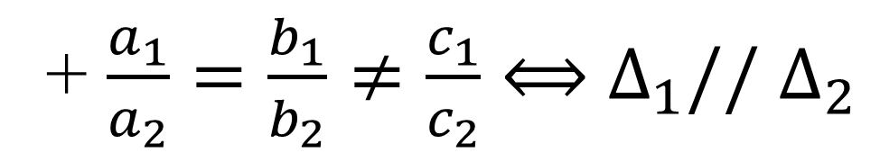
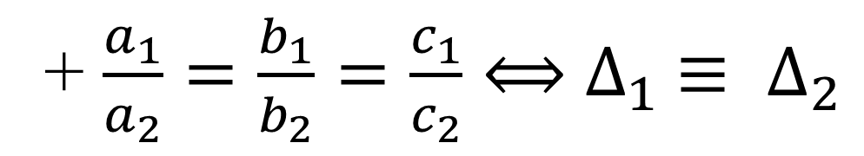
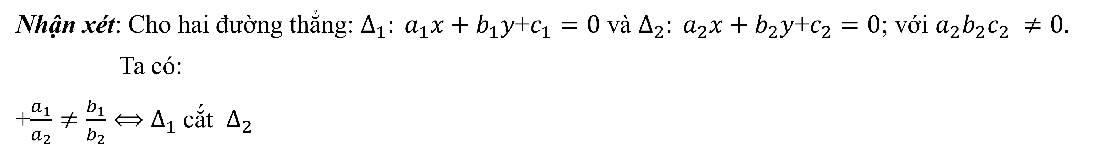
V
VỊ TRÍ TƯƠNG ĐỐI CỦA HAI ĐƯỜNG THẲNG
1
Tóm tắt kiến thức
Cho hai đường thẳng: $∆_{1}: a_{1}x+b_{1}y$+$c_{1}=0$ và $∆_{2}: a_{2}x+b_{2}y$+$c_{2}=0$
Xét hệ xác định số giao điểm của hai đường: $\left\{\begin{aligned}a_{1}x+b_{1}y{+c}_{1}=0 \\ a_{2}x+b_{2}y+c_{2}=0\end{aligned}\right.$(*)
i) (*) vô nghiệm $⟺$ $∆_{1}//∆_{2}$
ii) (*) có 1 nghiệm $⟺$ $∆_{1}$cắt $∆_{2}$tại $M_{0}(x_{0}; y_{0})$
iii) (*) có vô số nghiệm $⟺$ $∆_{1}≡∆_{2}$
Nhận xét: Cho hai đường thẳng: $∆_{1}: a_{1}x+b_{1}y$+$c_{1}=0$ và $∆_{2}: a_{2}x+b_{2}y$+$c_{2}=0$; với $a_{2}b_{2}c_{2} ≠0.$
Ta có:
+$\frac{a_{1}}{a_{2}}≠\frac{b_{1}}{b_{2}}$ $⟺$ $∆_{1}$cắt $∆_{2}$
+ $\frac{a_{1}}{a_{2}}=\frac{b_{1}}{b_{2}}=\frac{c_{1}}{c_{2}}$ $⟺$ $∆_{1} ≡$ $∆_{2}$
+ $\frac{a_{1}}{a_{2}}=\frac{b_{1}}{b_{2}}≠\frac{c_{1}}{c_{2}}$ $⟺$ $∆_{1}//$ $∆_{2}$
Notes:
Note: hiệu ứng xuất hiện…

Slide 3
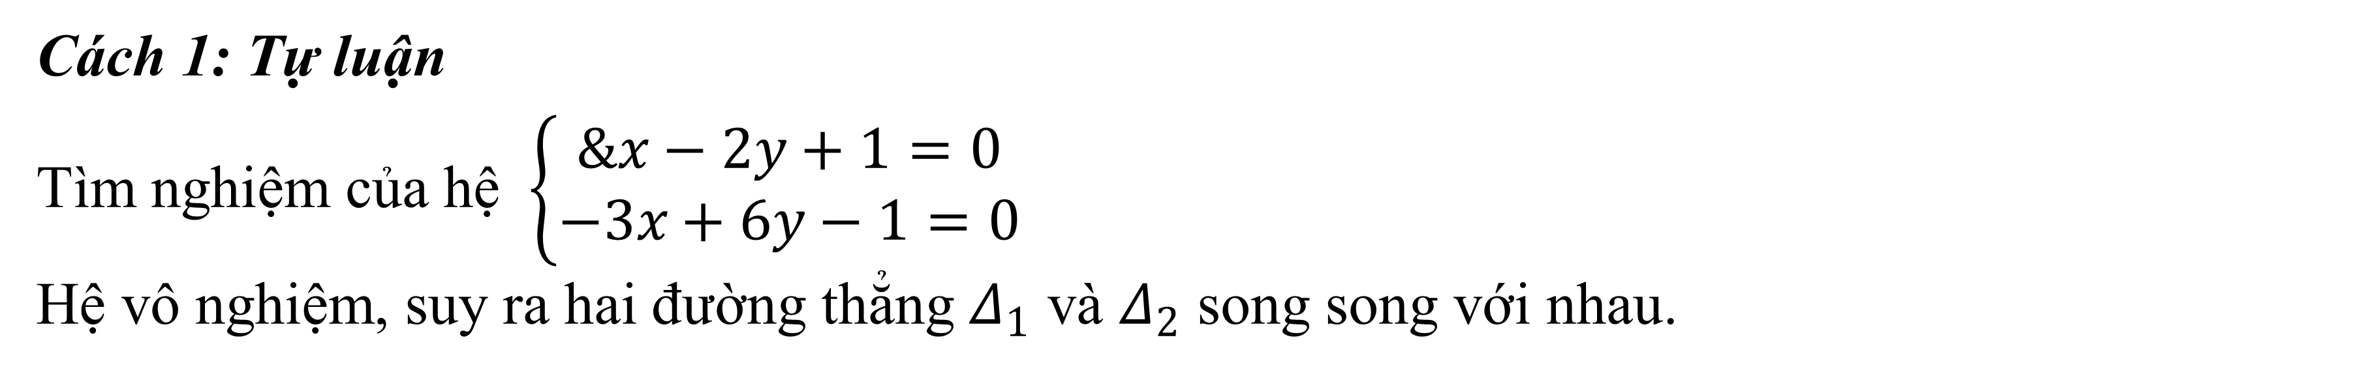
V
VỊ TRÍ TƯƠNG ĐỐI CỦA HAI ĐƯỜNG THẲNG
2
Ví dụ minh họa
Ví dụ 1
Xác định vị trí tương đối của $2$ đường thẳng $Δ_{1}$:$x−2y+1=0$ và $Δ_{2}$: $−3x+6y−1=0$ .
A. Song song. B. Trùng nhau. C. Vuông góc nhau. D. Cắt nhau.
Bài giải
Cách 1: Tự luận
Tìm nghiệm của hệ $\left\{\begin{aligned}&x−2y+1=0 \\ −3x+6y−1=0\end{aligned}\right.$
Hệ vô nghiệm, suy ra hai đường thẳng $Δ_{1}$ và $Δ_{2}$ song song với nhau.
Cách 2: Xác định tỉ lệ : $\frac{1}{−3}=\frac{−2}{6}≠\frac{1}{−1}$ nên hai đường thẳng đã cho song song với nhau.
Chọn A.
Notes:
Note: hiệu ứng xuất hiện…

Slide 4
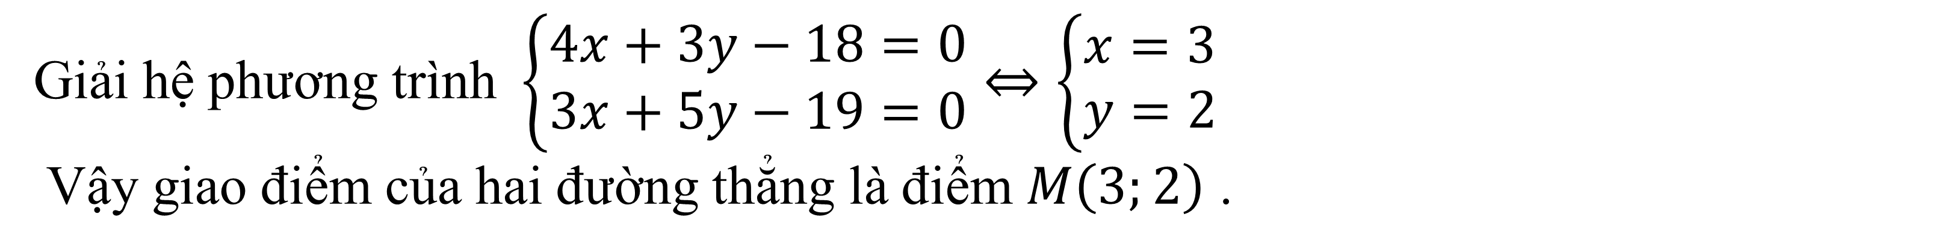
V
VỊ TRÍ TƯƠNG ĐỐI CỦA HAI ĐƯỜNG THẲNG
2
Ví dụ minh họa
Ví dụ 2
Hai đường thẳng $d_{1}:4x+3y−18=0$ và $d_{2}:3x+5y−19=0$ cắt nhau tại điểm có toạ độ: A. $\left(3;2\right)$. B. $\left(−3;2\right)$. C. $\left(3;−2\right)$. D. $\left(−3;−2\right)$.
Bài giải
Giải hệ phương trình $\left\{\begin{aligned}4x+3y−18=0 \\ 3x+5y−19=0\end{aligned}\right.⇔\left\{\begin{aligned}x=3 \\ y=2\end{aligned}\right.$
Vậy giao điểm của hai đường thẳng là điểm $M\left(3;2\right)$ .
Chọn A.
Notes:
Note: hiệu ứng xuất hiện…

Slide 5
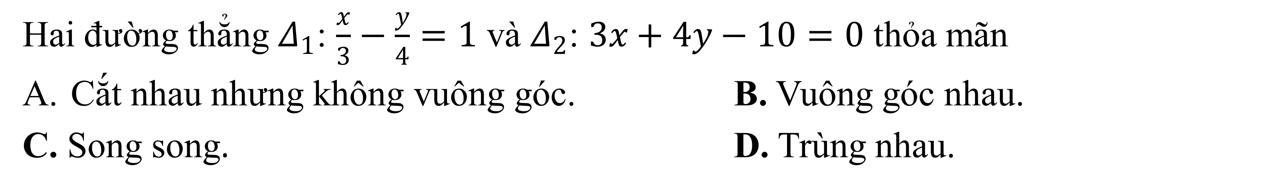
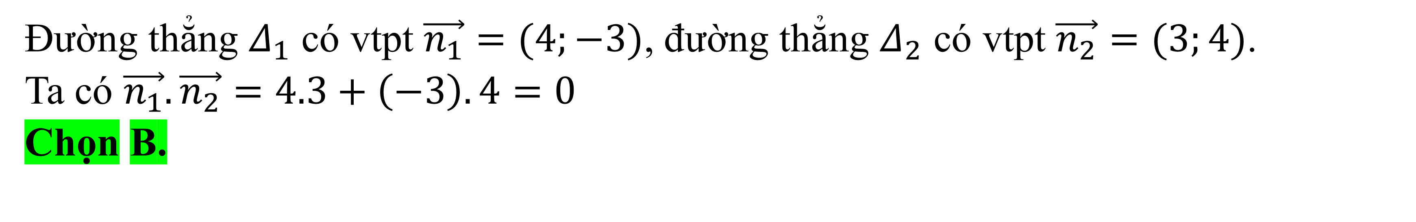
V
VỊ TRÍ TƯƠNG ĐỐI CỦA HAI ĐƯỜNG THẲNG
2
Ví dụ minh họa
Ví dụ 3
Hai đường thẳng $Δ_{1}$: $\frac{x}{3}−\frac{y}{4}=1$ và $Δ_{2}$: $3x+4y−10=0$ thỏa mãn
Cắt nhau nhưng không vuông góc. B. Vuông góc nhau.
C. Song song. D. Trùng nhau.
Bài giải
Đường thẳng $Δ_{1}$ có vtpt $\vec{n_{1}}=(4;−3)$, đường thẳng $Δ_{2}$ có vtpt $\vec{n_{2}}=(3;4)$.
Ta có $\vec{n_{1}}.\vec{n_{2}}=4.3+\left(−3\right).4=0$
Chọn B.
nên hai đường thẳng $Δ_{1}$ và $Δ_{2}$ vuông góc với nhau.
Notes:
Note: hiệu ứng xuất hiện…

Slide 6
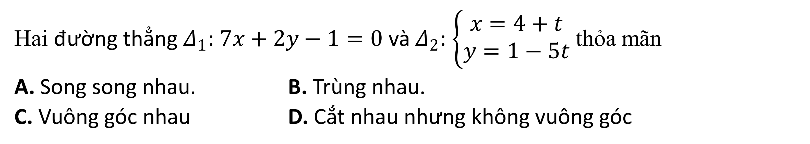
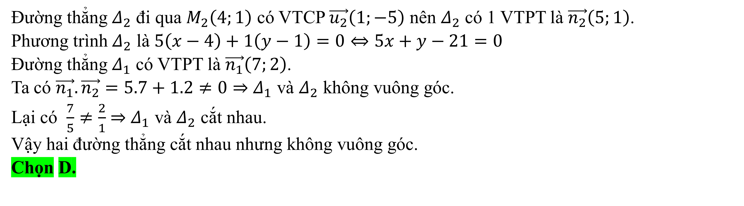
V
VỊ TRÍ TƯƠNG ĐỐI CỦA HAI ĐƯỜNG THẲNG
2
Ví dụ minh họa
Ví dụ 4
Hai đường thẳng $Δ_{1}$: $7x+2y−1=0$ và $Δ_{2}$: $\left\{\begin{aligned}x=4+t \\ y=1−5t\end{aligned}\right.$ thỏa mãn
A. Song song nhau. B. Trùng nhau.
C. Vuông góc nhau D. Cắt nhau nhưng không vuông góc
Bài giải
Đường thẳng $Δ_{2}$ đi qua $M_{2}\left(4;1\right)$ có VTCP $\vec{u_{2}}\left(1;−5\right)$ nên $Δ_{2}$ có 1 VTPT là $\vec{n_{2}}\left(5;1\right)$.
Phương trình $Δ_{2}$ là $5\left(x−4\right)+1\left(y−1\right)=0⇔5x+y−21=0$
Đường thẳng $Δ_{1}$ có VTPT là $\vec{n_{1}}\left(7;2\right)$.
Ta có $\vec{n_{1}}.\vec{n_{2}}=5.7+1.2≠0⇒$ $Δ_{1}$ và $Δ_{2}$ không vuông góc.
Lại có $\frac{7}{5}≠\frac{2}{1}$ $⇒$ $Δ_{1}$ và $Δ_{2}$ cắt nhau.
Vậy hai đường thẳng cắt nhau nhưng không vuông góc.
Chọn D.
Notes:
Note: hiệu ứng xuất hiện…

Slide 7
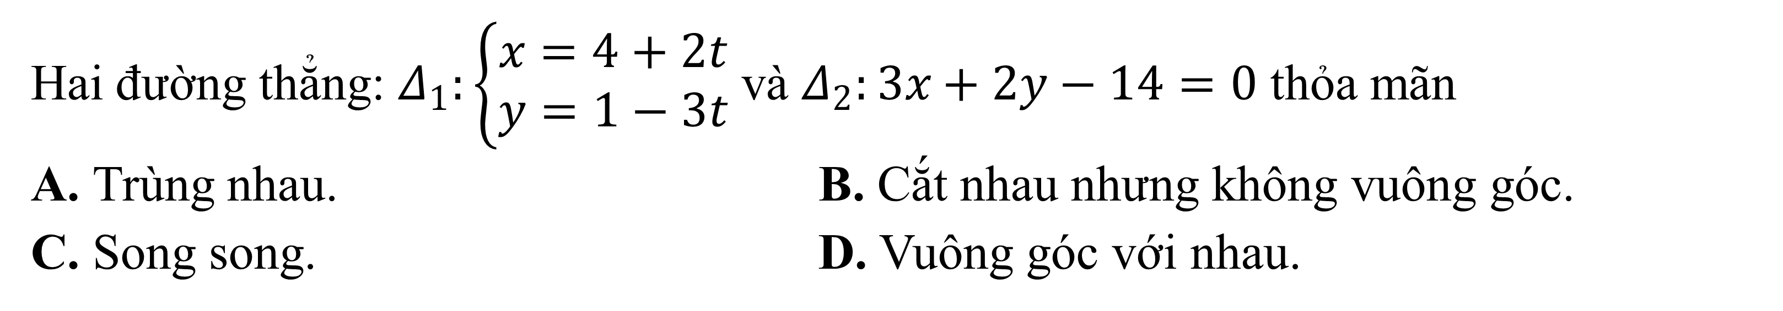
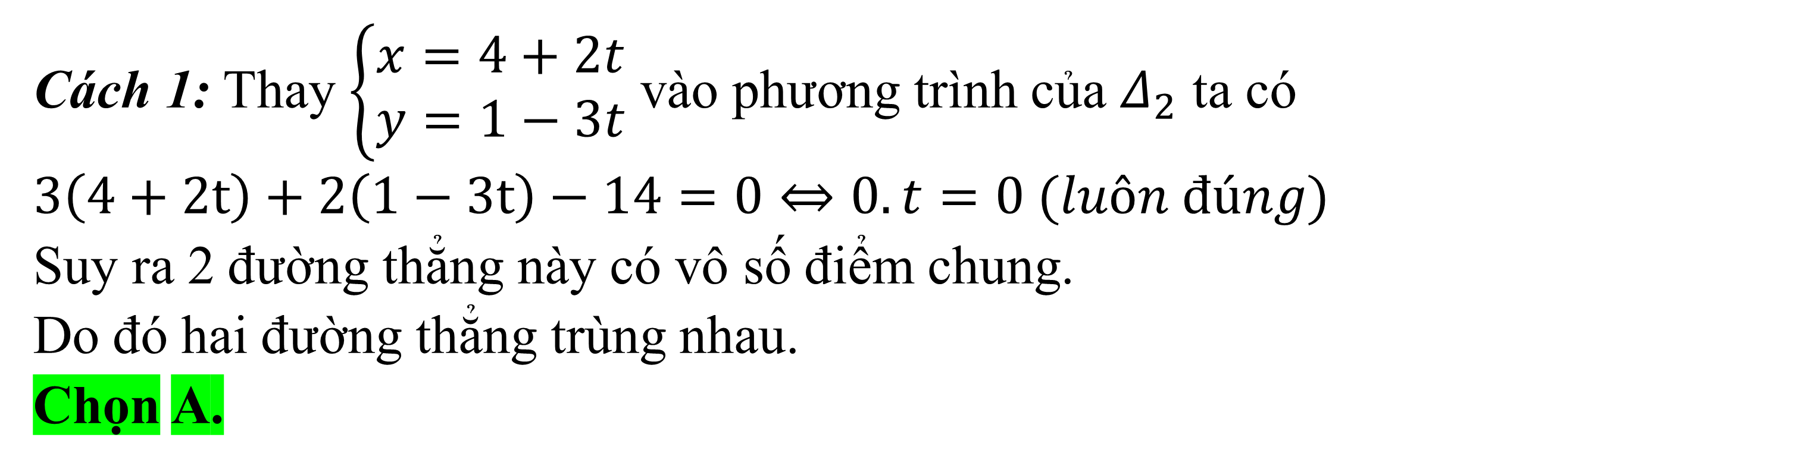
V
VỊ TRÍ TƯƠNG ĐỐI CỦA HAI ĐƯỜNG THẲNG
2
Ví dụ minh họa
Ví dụ 5
Hai đường thẳng: $Δ_{1}:\left\{\begin{aligned}x=4+2t \\ y=1−3t\end{aligned}\right.$ và $Δ_{2}:3x+2y−14=0$ thỏa mãn
A. Trùng nhau. B. Cắt nhau nhưng không vuông góc.
C. Song song. D. Vuông góc với nhau.
Bài giải
Cách 1: Thay $\left\{\begin{aligned}&x=4+2t \\ &y=1−3t\end{aligned}\right.$ vào phương trình của $Δ_{2}$ ta có
$3\left(4+2t\right)+2\left(1−3t\right)−14=0⇔0.t=0 (luôn đúng)$
Suy ra 2 đường thẳng này có vô số điểm chung.
Do đó hai đường thẳng trùng nhau.
Chọn A.
Cách 2: Ta có ${\vec{n}}_{Δ_{1}}={\vec{n}}_{Δ_{2}}=(3;2)$ và $M(4;1)$ thuộc $Δ_{1}$ cũng thuộc $Δ_{2}$ nên hai đường thẳng này trùng nhau.
Notes:
Note: hiệu ứng xuất hiện…

Slide 8
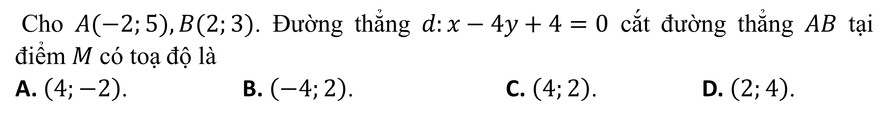
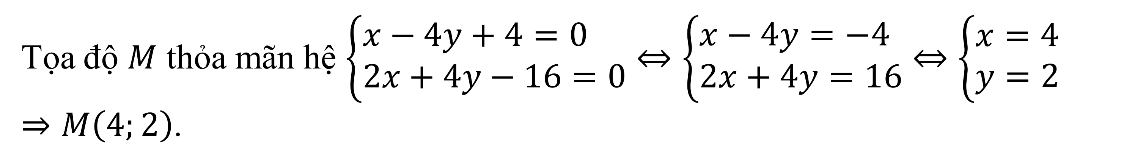
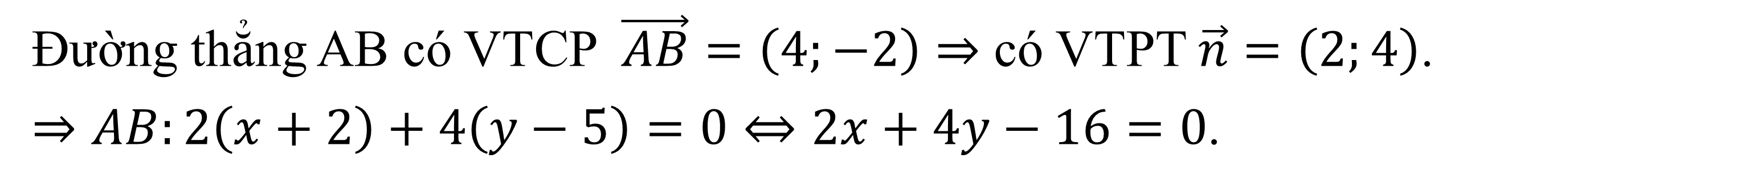
V
VỊ TRÍ TƯƠNG ĐỐI CỦA HAI ĐƯỜNG THẲNG
2
Ví dụ minh họa
Ví dụ 6
Cho $A(−2;5),B(2;3)$. Đường thẳng $d:x−4y+4=0$ cắt đường thẳng $AB$ tại điểm $M$ có toạ độ là
A. $\left(4;−2\right)$. B. $\left(−4;2\right)$. C. $\left(4;2\right)$. D. $\left(2;4\right)$.
Bài giải
Đường thẳng AB có VTCP $\vec{AB}=\left(4;−2\right)⇒$ có VTPT $\vec{n}=\left(2;4\right)$.
$⇒AB:2\left(x+2\right)+4\left(y−5\right)=0⇔2x+4y−16=0$.
Tọa độ $M$ thỏa mãn hệ $\left\{\begin{aligned}&x−4y+4=0 \\ &2x+4y−16=0\end{aligned}\right.⇔\left\{\begin{aligned}&x−4y=−4 \\ &2x+4y=16\end{aligned}\right.⇔\left\{\begin{aligned}&x=4 \\ &y=2\end{aligned}\right.$
$⇒M\left(4;2\right)$.
Chọn C.
Notes:
Note: hiệu ứng xuất hiện…

Slide 9
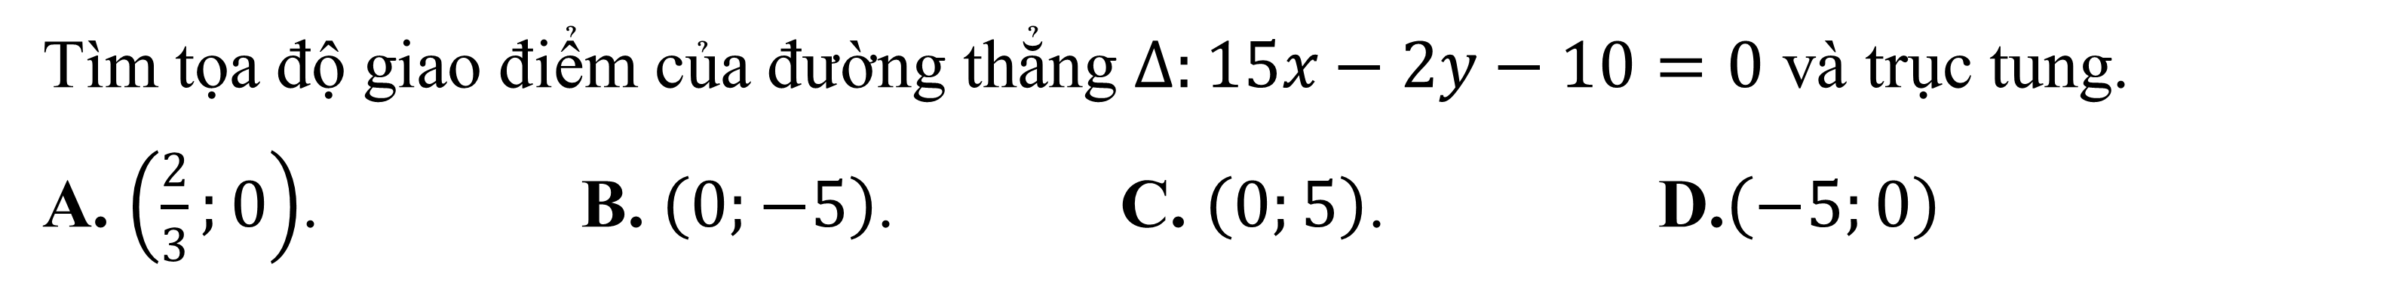
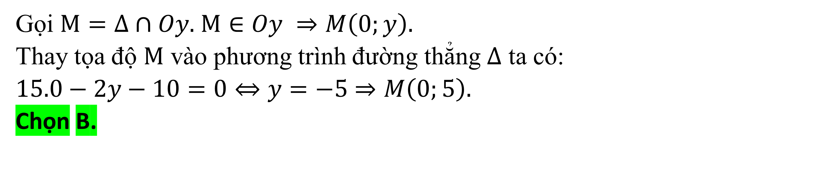
V
VỊ TRÍ TƯƠNG ĐỐI CỦA HAI ĐƯỜNG THẲNG
2
Ví dụ minh họa
Ví dụ 7
Tìm tọa độ giao điểm của đường thẳng $∆:15x−2y−10=0$ và trục tung.
A. $\left(\frac{2}{3};0\right)$. B. $\left(0;−5\right)$. C. $\left(0;5\right)$. D.$\left(−5;0\right)$
Bài giải
Gọi $M=∆∩Oy.$ $M∈Oy ⇒M\left(0;y\right).$
Thay tọa độ $M$ vào phương trình đường thẳng $∆$ ta có:
$15.0−2y−10=0⇔y=−5$ $⇒M\left(0;5\right).$
Chọn B.
Notes:
Note: hiệu ứng xuất hiện…

Slide 10
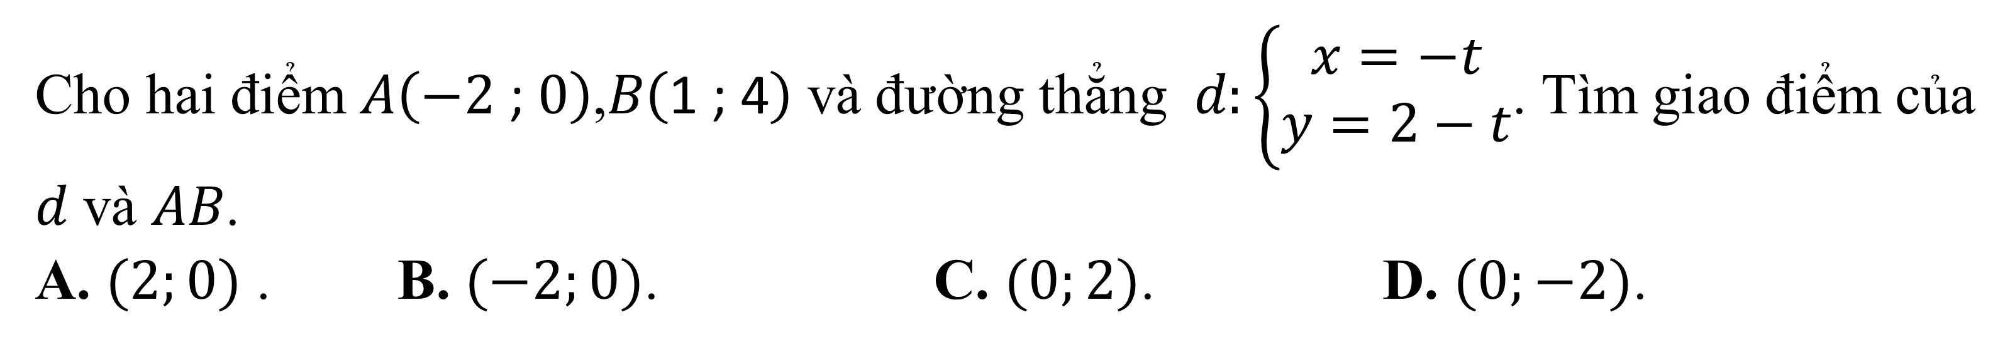
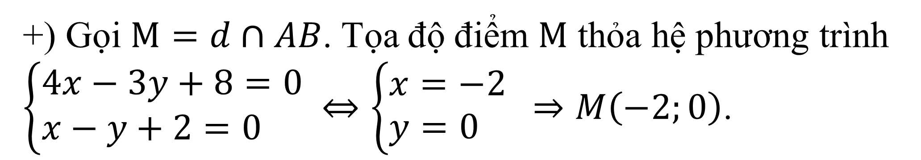
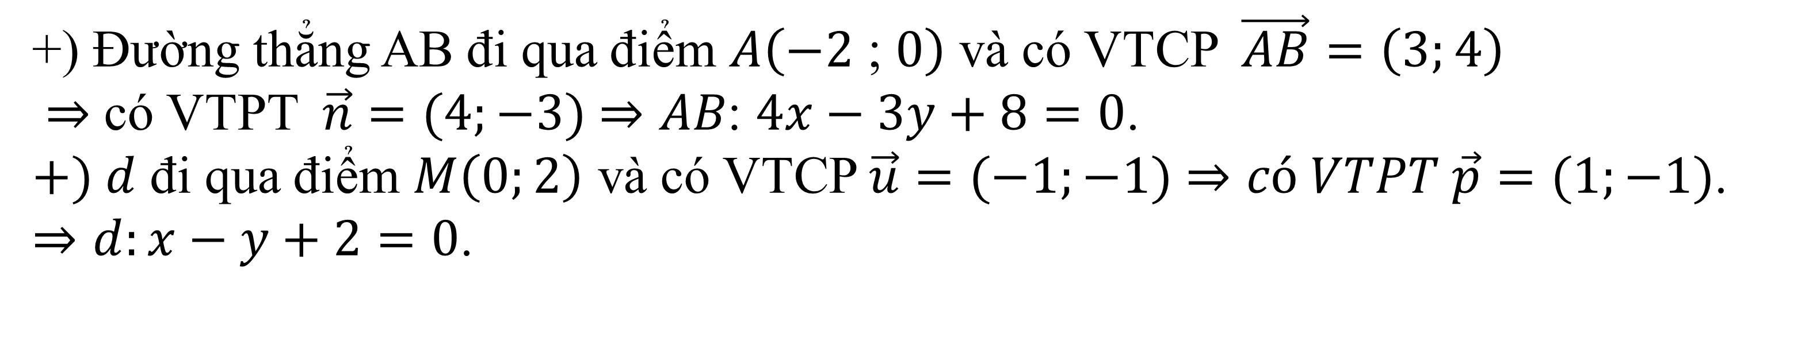
V
VỊ TRÍ TƯƠNG ĐỐI CỦA HAI ĐƯỜNG THẲNG
2
Ví dụ minh họa
Ví dụ 8
Cho hai điểm $A\left(−2\text{ ; }0\right)$,$B\left(\text{1 ; 4}\right)$ và đường thẳng $d:\left\{\begin{aligned}x=−t \\ y=2−t\end{aligned}\right.$. Tìm giao điểm của $d$ và $AB$.
A. $(2;0)$ . B. $(−2;0)$. C. $(0;2)$. D. $(0;−2)$.
Bài giải
+) Đường thẳng AB đi qua điểm $A\left(−2\text{ ; }0\right)$ và có VTCP $\vec{AB}=\left(3;4\right)$
$⇒$ có VTPT $\vec{n}=(4;−3)$ $⇒AB\text{: }4x−3y+8=0$.
$+) d$ đi qua điểm $M\left(0;2\right)$ và có VTCP $\vec{u}=(−1;−1)$ $⇒có VTPT \vec{p}=(1;−1)$.
$⇒d:x−y+2=0$.
+) Gọi $M=d∩AB$. Tọa độ điểm $M$ thỏa hệ phương trình $\left\{\begin{aligned}&4x−3y+8=0 \\ &x−y+2=0\end{aligned}\right. ⇔\left\{\begin{aligned}&x=−2 \\ &y=0\end{aligned}\right. ⇒M\left(−2;0\right)$.
Chọn B.
Notes:
Note: hiệu ứng xuất hiện…

Slide 11
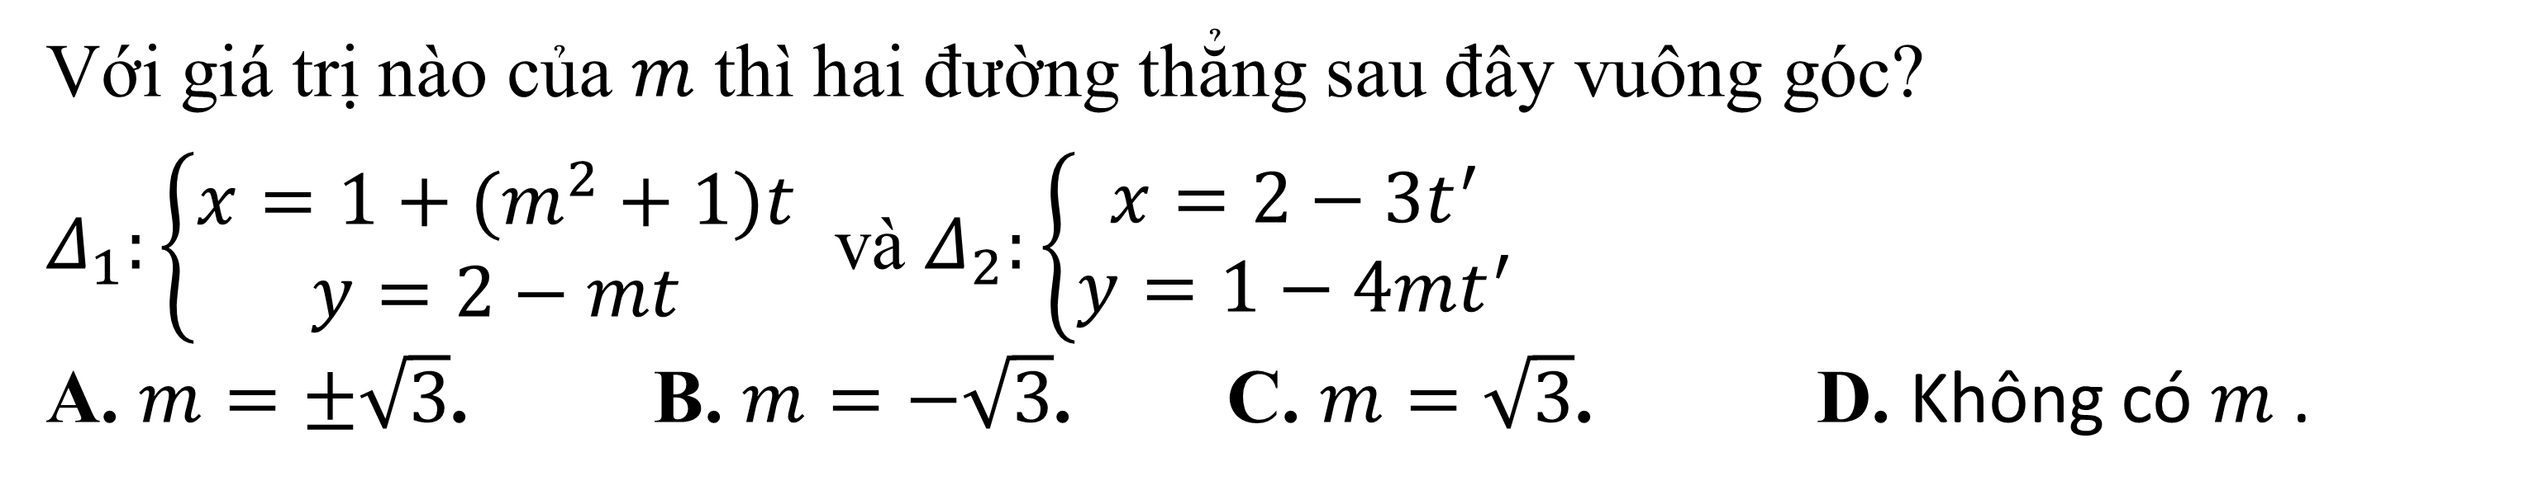
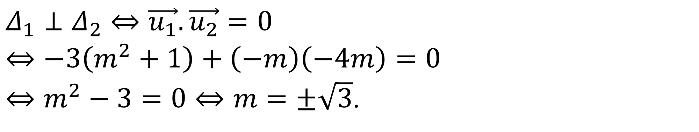
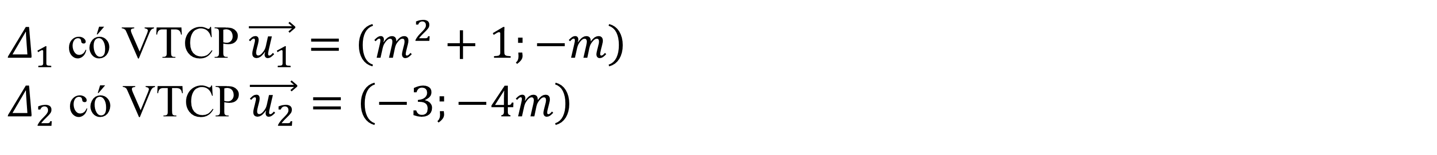
V
VỊ TRÍ TƯƠNG ĐỐI CỦA HAI ĐƯỜNG THẲNG
2
Ví dụ minh họa
Ví dụ 9
Với giá trị nào của $m$ thì hai đường thẳng sau đây vuông góc?
$Δ_{1}:\left\{\begin{aligned}x=1+(m^{2}+1)t \\ y=2−mt\end{aligned}\right.$ và $Δ_{2}:\left\{\begin{aligned}x=2−3t^{′} \\ y=1−4mt^{′}\end{aligned}\right.$
A. $m=±\sqrt{3}$. B. $m=−\sqrt{3}$. C. $m=\sqrt{3}$. D. Không có $m$.
Bài giải
$Δ_{1}$ có VTCP $\vec{u_{1}}=\left(m^{2}+1;−m\right)$
$Δ_{2}$ có VTCP $\vec{u_{2}}=\left(−3;−4m\right)$
$Δ_{1}⊥Δ_{2}$ $⇔\vec{u_{1}}.\vec{u_{2}}=0$
$$⇔−3\left(m^{2}+1\right)+\left(−m\right)\left(−4m\right)=0$$
$⇔m^{2}−3=0⇔m=±\sqrt{3}$.
Chọn A.
Notes:
Note: hiệu ứng xuất hiện…

Slide 12
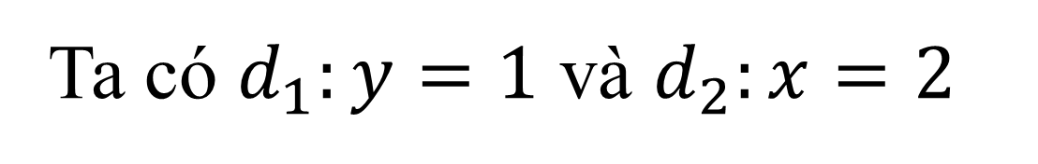
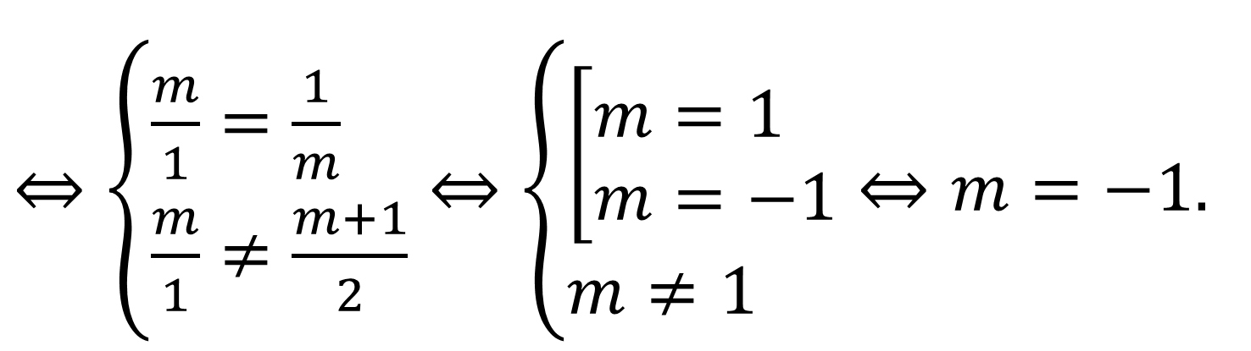
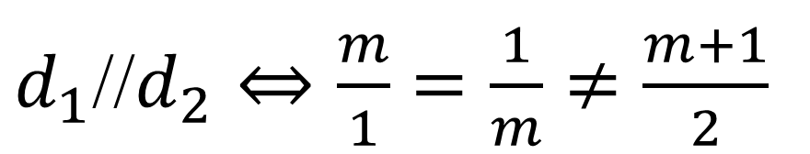
V
VỊ TRÍ TƯƠNG ĐỐI CỦA HAI ĐƯỜNG THẲNG
2
Ví dụ minh họa
Ví dụ 10
Hai đường thẳng $d_{1}:mx+y=m+1$ và $d_{2}:x+my=2$ song song khi và chỉ khi
A. $m=2$. B. $m=±1$ C. $m=−1$. D. $m=1.$
Bài giải
TH1: $m=0$.
Ta có $d_{1}:y=1$ và $d_{2}:x=2$
${⇒d}_{1}$ và $d_{2}$không song song $⇒m=0$ không thỏa mãn.
$d_{1}\text{//}d_{2}⇔\frac{m}{1}=\frac{1}{m}≠\frac{m+1}{2}$
TH2: $m≠0$,
$⇔\left\{\begin{aligned}&\frac{m}{1}=\frac{1}{m} \\ &\frac{m}{1}≠\frac{m+1}{2}\end{aligned}\right.⇔\left\{\begin{aligned}&\left[\begin{aligned}&m=1 \\ &m=−1\end{aligned}\right. \\ &m≠1\end{aligned}\right.⇔m=−1.$
Chọn C.
Notes:
Note: hiệu ứng xuất hiện…

Slide 13
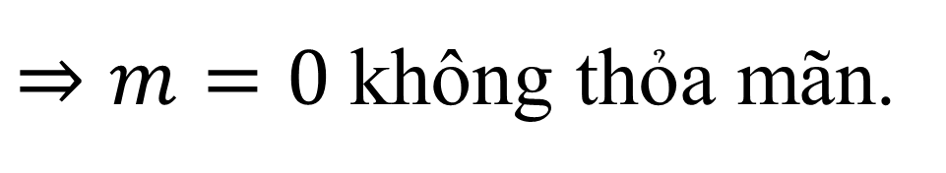
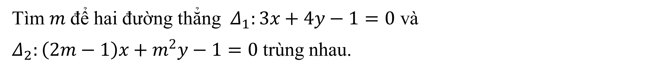
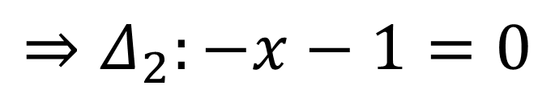
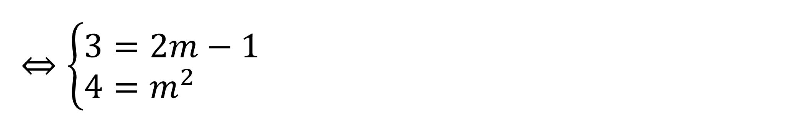
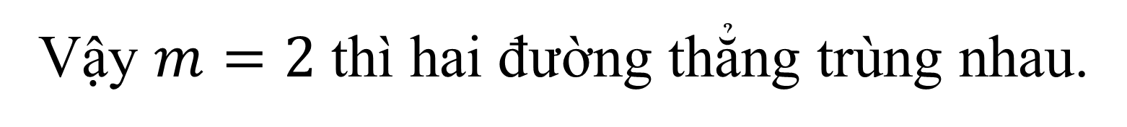
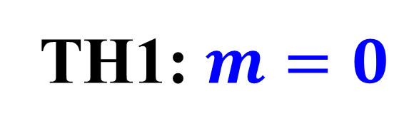

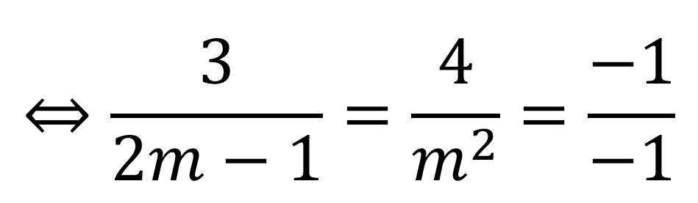
V
VỊ TRÍ TƯƠNG ĐỐI CỦA HAI ĐƯỜNG THẲNG
2
Ví dụ minh họa
Ví dụ 11
Tìm $m$ để hai đường thẳng $Δ_{1}:3x+4y−1=0$ và
$Δ_{2}:\left(2m−1\right)x+m^{2}y−1=0$ trùng nhau.
Bài giải
TH1: $m=0$
$${⇒Δ}_{2}:−x−1=0$$
$⇒m=0$ không thỏa mãn.
$$⇔\frac{3}{2m−1}=\frac{4}{m^{2}}=\frac{−1}{−1}$$
TH2: $m≠0$
Hai đường thẳng trùng nhau
$$⇔\left\{\begin{aligned}&4=2m \\ &\left[\begin{aligned}&m=2 \\ &m=−2\end{aligned}\right.\end{aligned}\right.⇔m=2$$
$$⇔\left\{\begin{aligned}&3=2m−1 \\ &4=m^{2}\end{aligned}\right.$$
Vậy $m=2$ thì hai đường thẳng trùng nhau.
Notes:
Note: hiệu ứng xuất hiện…

Slide 14
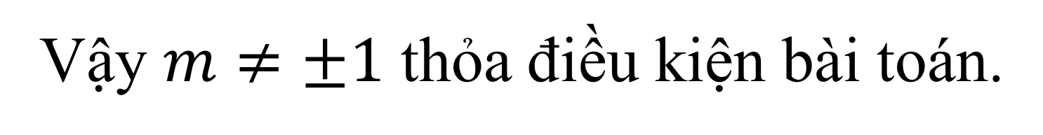
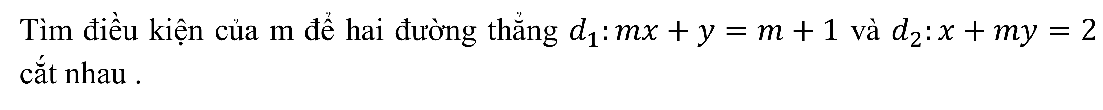
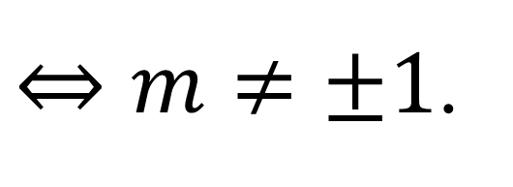
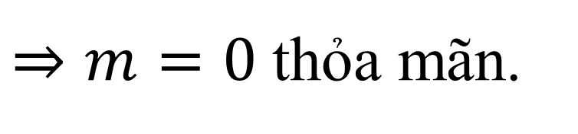
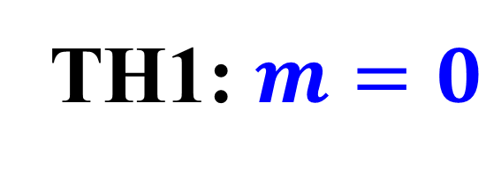
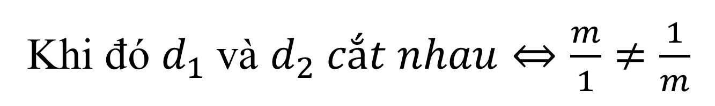
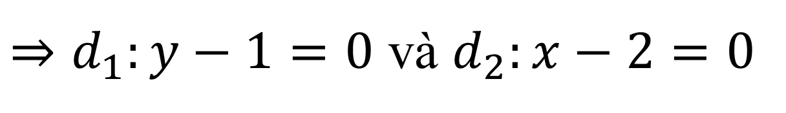
V
VỊ TRÍ TƯƠNG ĐỐI CỦA HAI ĐƯỜNG THẲNG
2
Ví dụ minh họa
Ví dụ 12
Tìm điều kiện của m để hai đường thẳng $d_{1}:mx+y=m+1$ và $d_{2}:x+my=2$ cắt nhau .
Bài giải
TH1: $m=0$
${⇒d}_{1}:y−1=0$ và $d_{2}:x−2=0$
$⇒m=0$ thỏa mãn.
TH2: $m≠0$
Khi đó $d_{1} \text{v}\text{à }d_{2} cắt nhau⇔\frac{m}{1}≠\frac{1}{m}$
$⇔m≠±1$.
Vậy $m≠±1$ thỏa điều kiện bài toán.
Notes:
Note: hiệu ứng xuất hiện…

Slide 15
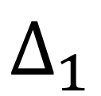

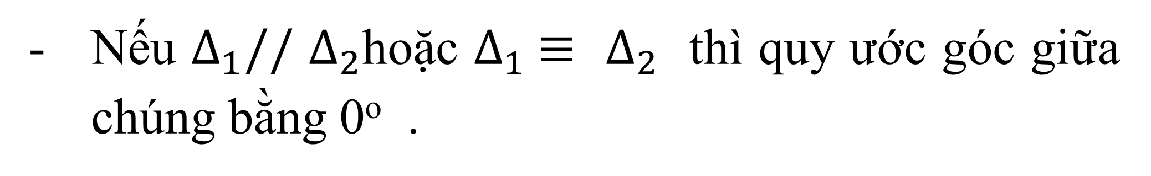
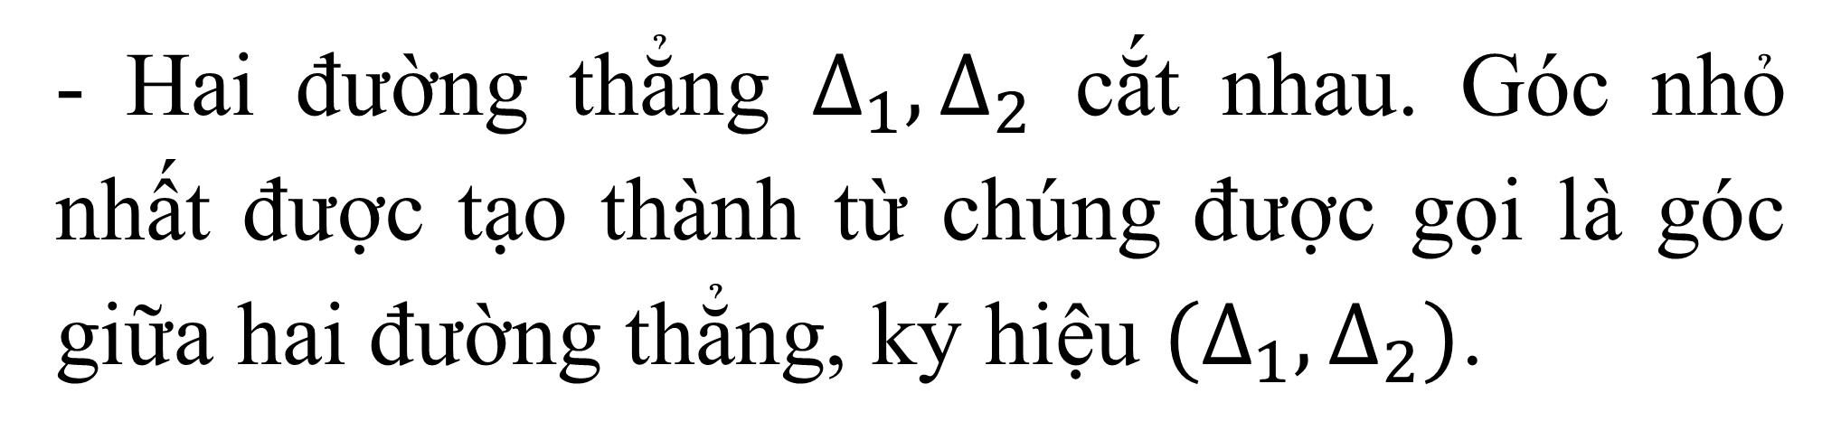
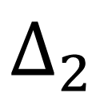
VI
GÓC GIỮA HAI ĐƯỜNG THẲNG
1
Định nghĩa góc giữa hai đường thẳng
- Hai đường thẳng $∆_{1},∆_{2}$ cắt nhau. Góc nhỏ nhất được tạo thành từ chúng được gọi là góc giữa hai đường thẳng, ký hiệu $(∆_{1},∆_{2})$.
$$∆_{1}$$
$$α$$
Nếu $∆_{1}//$ $∆_{2}$hoặc $∆_{1} ≡$ $∆_{2}$ thì quy ước góc giữa chúng bằng 0º .
$$∆_{2}$$
Gọi $α$ là góc tạo bởi hai đường thẳng $Δ_{1}$ và $Δ_{2}$ ($0^{0}≤α≤90^{0}$).
Notes:
Note: hiệu ứng xuất hiện…

Slide 16
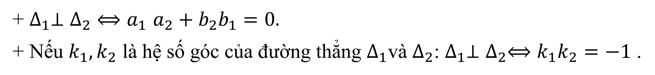
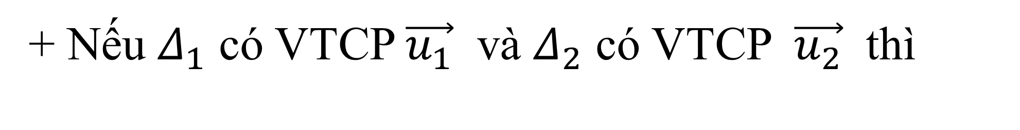
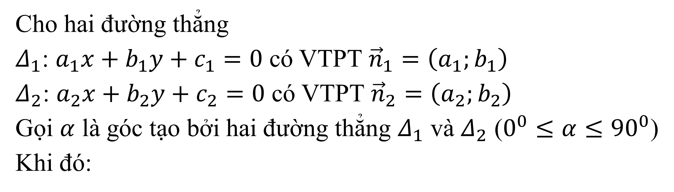
VI
GÓC GIỮA HAI ĐƯỜNG THẲNG
2
Công thức tính góc giữa hai đường thẳng
Cho hai đường thẳng
$Δ_{1}\text{: }a_{1}x+b_{1}y+c_{1}=0$ có VTPT ${\vec{n}}_{1}=\left(a_{1};b_{1}\right)$
$Δ_{2}\text{: }a_{2}x+b_{2}y+c_{2}=0$ có VTPT ${\vec{n}}_{2}=\left(a_{2};b_{2}\right)$
Gọi $α$ là góc tạo bởi hai đường thẳng $Δ_{1}$ và $Δ_{2}$ ($0^{0}≤α≤90^{0}$)
Khi đó:
+ Nếu $Δ_{1}$ có VTCP $\vec{u_{1}}$ và $Δ_{2}$ có VTCP $\vec{u_{2}}$ thì
+ $∆_{1}⊥∆_{2}$ ${⟺a}_{1}a_{2}+b_{2}b_{1}=0.$
+ Nếu $k_{1},k_{2}$ là hệ số góc của đường thẳng $∆_{1}$và $∆_{2}$: $∆_{1}⊥∆_{2}⟺k_{1}k_{2}=−1$ .
Notes:
Note: hiệu ứng xuất hiện…

Slide 17
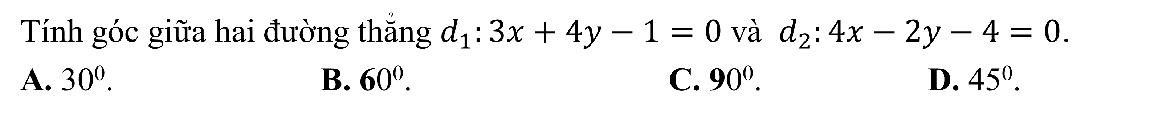

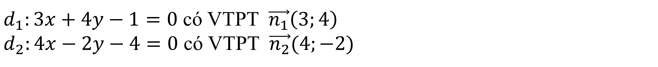

VI
GÓC GIỮA HAI ĐƯỜNG THẲNG
3
Ví dụ minh họa
Ví dụ 1
Tính góc giữa hai đường thẳng $d_{1}:3x+4y−1=0$ và $d_{2}:4x−2y−4=0$.
A. 30⁰. B. 60⁰. C. 90⁰. D. 45⁰.
Bài giải
$d_{1}:3x+4y−1=0$ có VTPT $\vec{n_{1}}\left(3;4\right)$
$d_{2}:4x−2y−4=0$ có VTPT $\vec{n_{2}}(4;−2)$
Ta có $\cos\left(d_{1},d_{2}\right)=\left|\cos\left({\vec{n}}_{1},{\vec{n}}_{2}\right)\right|=\frac{\left|{\vec{n}}_{1}.{\vec{n}}_{2}\right|}{\left|{\vec{n}}_{1}\right|.\left|{\vec{n}}_{2}\right|}=\frac{\left|3.4+4.(−2)\right|}{\sqrt{3^{2}+4^{2}}.\sqrt{4^{2}+{(−2)}^{2} }}= \frac{1}{\sqrt{2}}$
$$⇒\left(d_{1},d_{2}\right)=45^{0}.$$
Chọn D.
Notes:
Note: hiệu ứng xuất hiện…

Slide 18



VI
GÓC GIỮA HAI ĐƯỜNG THẲNG
2
Ví dụ minh họa
Ví dụ 2
Tìm góc giữa $2$ đường thẳng $Δ_{1}:6x−5y+15=0$ và $Δ_{2}:\left\{\begin{aligned}x=10−6t \\ y=1+5t \end{aligned}\right.$.
A. $90°$. B. $60°$. C. $0°$. D. $45°$.
Bài giải
Vectơ pháp tuyến của đường thẳng $Δ_{1}$ là $\vec{n_{1}}=(6;−5).$
Vectơ pháp tuyến của đường thẳng $Δ_{2}$ là $\vec{n_{2}}=(5;6).$
Ta có $\vec{n_{1}}$.$\vec{ n_{2}}$= 6.5+(-5).6=0 $⇒$ $\vec{n_{1}}⊥\vec{ n_{2}}$
Vậy hai đường thẳng vuông góc với nhau.
Chọn A.
Notes:
Note: hiệu ứng xuất hiện…

Slide 19

1. Cho hai đường thẳng: $∆_{1}: a_{1}x+b_{1}y$+$c_{1}=0$ và $∆_{2}: a_{2}x+b_{2}y$+$c_{2}=0$
Xét hệ phương trình: $\left\{\begin{aligned}a_{1}x+b_{1}y{+c}_{1}=0 \\ a_{2}x+b_{2}y+c_{2}=0\end{aligned}\right.$(*)
i) (*) vô nghiệm $⟺$ $∆_{1}//∆_{2}$
ii) (*) có 1 nghiệm $⟺$ $∆_{1}$cắt $∆_{2}$tại $M_{0}(x_{0}; y_{0})$
iii) (*) có vô số nghiệm $⟺$ $∆_{1}≡∆_{2}$
Nhận xét: Cho hai đường thẳng: $∆_{1}: a_{1}x+b_{1}y$+$c_{1}=0$ và $∆_{2}: a_{2}x+b_{2}y$+$c_{2}=0$; với $a_{2}b_{2}c_{2} ≠0.$
Ta có: +$\frac{a_{1}}{a_{2}}≠\frac{b_{1}}{b_{2}}$ $⟺$ $∆_{1}$cắt $∆_{2}$ + $\frac{a_{1}}{a_{2}}=\frac{b_{1}}{b_{2}}=\frac{c_{1}}{c_{2}}$ $⟺$ $∆_{1} ≡$ $∆_{2}$ + $\frac{a_{1}}{a_{2}}=\frac{b_{1}}{b_{2}}≠\frac{c_{1}}{c_{2}}$ $⟺$ $∆_{1}//$ $∆_{2}$
2. Nếu $Δ_{1}$ có VTPT $\vec{n_{1}}$ và $Δ_{2}$ có VTPT $\vec{n_{2}}$ hoặc $Δ_{1}$ có VTCP $\vec{u_{1}}$ và $Δ_{2}$ có VTCP $\vec{u_{2}}$ thì góc $α$ tạo bởi
$Δ_{1}$ và $Δ_{2}$ được xác định bởi

Slide 20



II
BÀI TẬP TỰ LUYỆN
Câu 1: Đường thẳng Δ: $3x−2y−7=0$ cắt đường thẳng nào sau đây?
A.$d_{1}:3x+2y=0.$ B. $d_{2}:3x−2y=0$. C.$d_{3}:−3x+2y−7=0$. D. $d_{4}:6x−4y−14=0$.
Câu 2: Phương trình nào sau đây biểu diễn đường thẳng không song song với $d:y=2x−1?$
A. $2x−y+5=0$ B. $2x−y−5=0$. C. $−2x+y=0$. D.$2x+y−5=0.$
Câu 3: Với giá trị nào của m thì 3 đường thẳng $d_{1}: 3x–4y+15=0$ , $d_{2}: 5x+2y–1=0$, $d_{3}: mx–4y+15=0$ đồng qui?
A. $m =− 5$. B.$m = 5$. C.$m = 3$. D. $m = –3$
Câu 4: Xác định $a$ để hai đường thẳng $d_{1}:ax+3y–4=0$ và $d_{2}:\left\{\begin{aligned}&x=−1+t \\ &y=3+3t\end{aligned}\right.$ cắt nhau tại một điểm nằm trên trục hoành. A.$a=1$. B.$a=–1$. C.$a=2$. D.$a=–2$. drd
Câu 5: Tìm $m$ để $d_{1}:\left\{\begin{matrix}x=8−\left(m+1\right)t \\ y=10+t\end{matrix}\right.$ và $d_{2}:mx+2y−14=0$ song song nhau.
A.$m=1 \text{v}\text{à } m=−2$. B. $m=1$. C.$m=−2$. D.$\text{Kh}\text{ô}\text{ng} \text{c}\text{ó} m \text{th}\text{ỏ}\text{a} \text{m}\text{ã}\text{n}$.

Slide 21


II
BÀI TẬP TỰ LUYỆN
Câu 6: Tìm $m$ để hai đường thẳng $d_{1}:2x−3y−10=0$ và $d_{2}:\left\{\begin{matrix}x=2−3t \\ y=1−4mt\end{matrix}\right.$ vuông góc nhau?
A.$m=\frac{1}{2}$. B.$m=\frac{9}{8}$. C.$m=−\frac{9}{8}$. D. Không có$m$ thỏa mãn .
Câu 7: Với giá trị nào của $m$ hai đường thẳng sau đây song song ?
$Δ_{1}$: $\left\{\begin{aligned}&x=8+(m+1)t \\ &y=10−t\end{aligned}\right.$ và $Δ_{2}$: $mx+6y−76=0$.
A.$m=−3$. B.$m=2$ hoặc $m=−3$ C. $m=2$ D. Không có$m$ thỏa mãn
Câu 8: Tìm góc giữa 2 đường thẳng $Δ_{1}$: $2x+2\sqrt{3}y+\sqrt{5}=0$ và $Δ_{2}$: $y−\sqrt{6}=0$.
A.$60°$ . B. $125°$ . C. $145°$. D. $30°$.
Câu 9: Tìm côsin góc giữa $2$ đường thẳng $Δ_{1}:x+2y−7=0$ và $Δ_{2}:2x−4y+9=0$.
A. $\frac{3}{5}$. B . $\frac{2}{\sqrt{5}}$. C. $\frac{1}{5}$. D. $\frac{3}{\sqrt{5}}$.
BẢNG ĐÁP ÁN: 1A 2D 3C 4D 5A 6C 7A 8D 9A

